Slide 1
백희나 작가의
꿈에서 맛본 똥파리

Slide 2
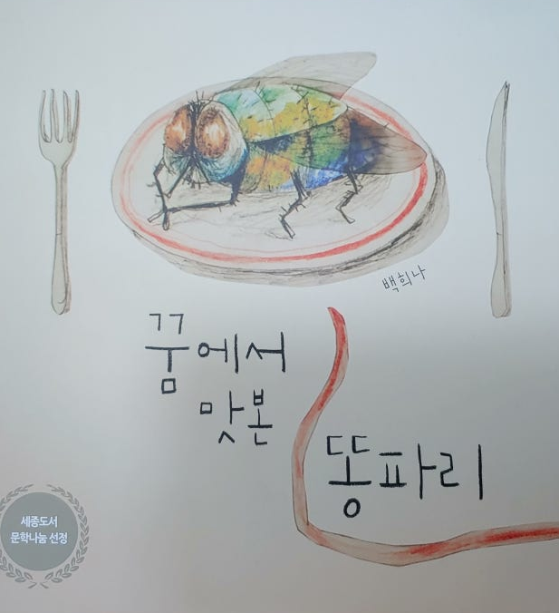
백희나 작가
대표작:
구름빵, 달샤베트, 알사탕, 나는 개다,
이상한 손님, 장수탕 선녀님 등
“아이들의 일상 속에
환상적인 일이 일어났으면 좋겠어요!
저는 제 동화책을 읽는 아이들이
재밌었으면 좋겠습니다.”

Slide 3
책임감 강한 맏이 개구리와 똥파리에 대한 이야기

Slide 4
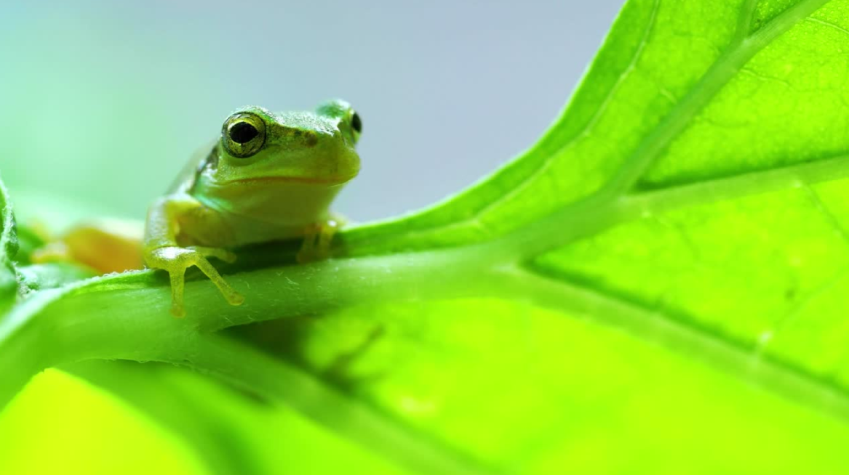
개구리 본 적 있나요?

Slide 5
내가 만난 개구리 이야기를 나눠주세요!

Slide 6
개구리는 어떤 모습으로 자랄까?

Slide 8
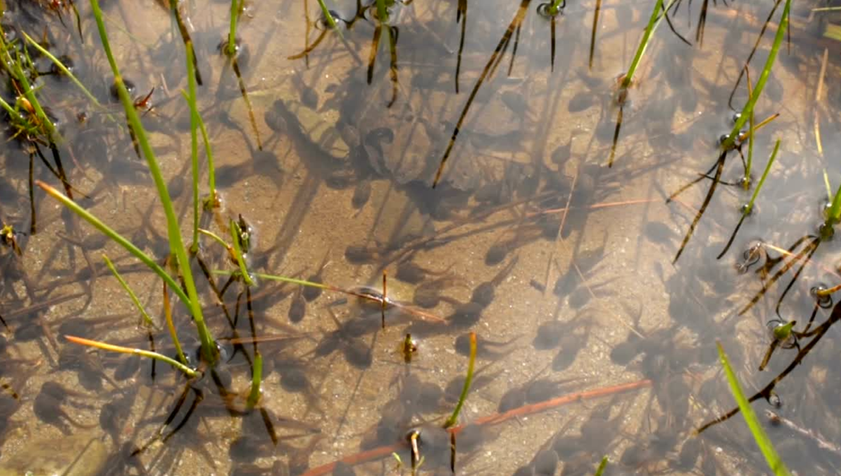

Slide 12
개구리는 무엇을 먹을까?

Slide 14
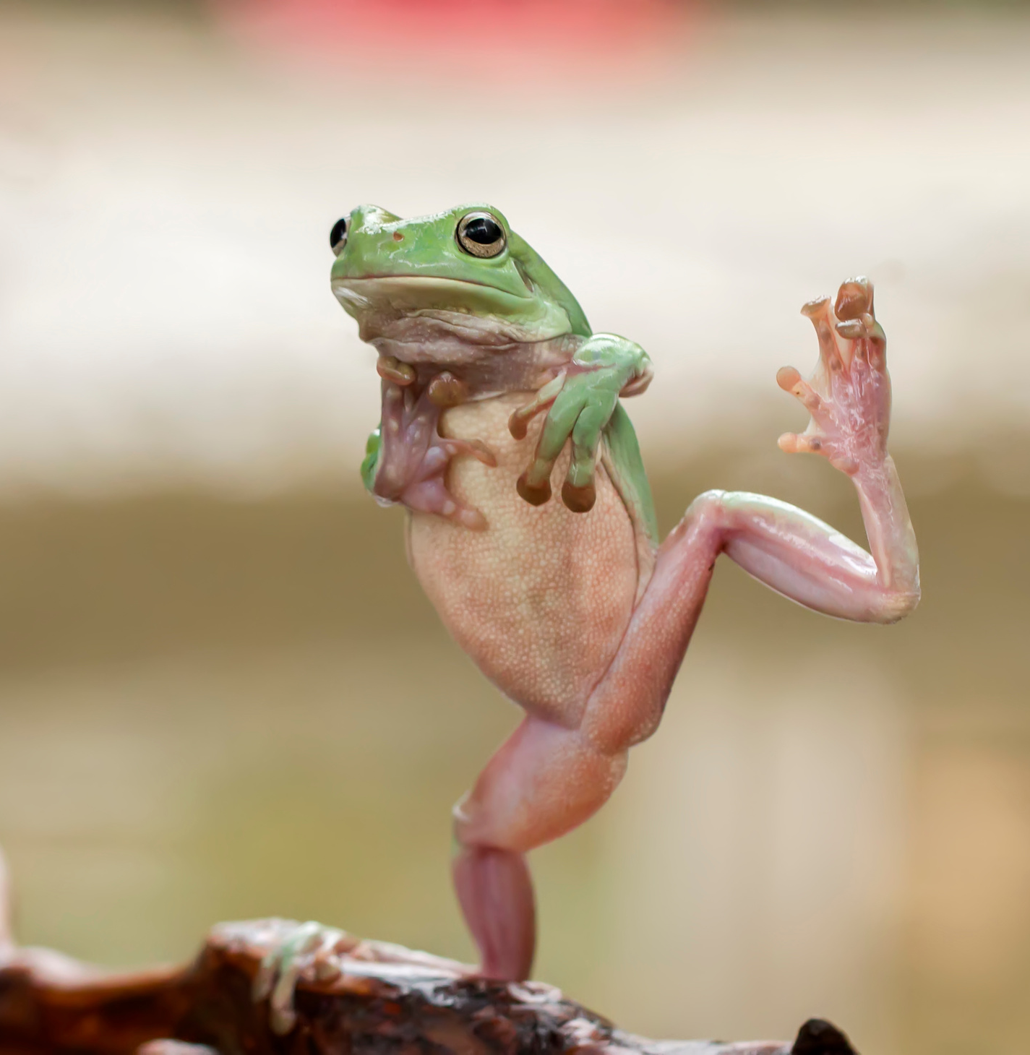
조금 먼저 태어난 큰 오빠 개구리에게 일어난 일

Slide 18
궁금해 궁금해>

Slide 19
올챙이도 파리를 먹을까?

Slide 20
O?X?

Slide 21
초기 올챙이(부화 직후):
주로 물속에 있는 조류(알긴류), 미세한 유기물, 박테리아 같은 식물성 물질이나 미세한 먹이
성장한 올챙이:
조금 크고 나면 작은 벌레나 곤충 유충도 먹지만, 파리 정도 크기의 곤충을 사냥해서 먹기는 어렵습니다.
다리가 생기고, 개구리로 변태가 거의 끝날 무렵:
입 구조도 바뀌고 혀를 써서 먹이를 잡을 수 있게 되면서, 이때부터는 작은 곤충도 사냥할 수 있게 돼요. 거의 개구리가 되어야 파리를 먹을 수 있습니다.

Slide 22
작가의
상상력!

Slide 23
큰 오빠 개구리는 아기 동생들이 파리를 잡아달라고 했을 때 어떤 마음이 들었을까?

Slide 24
큰 오빠 개구리는 왜 힘들어 쓰러질 때까지
동생들에게 파리를 잡아 주었을까?

Slide 26
오빠 개구리가 꿈에서 맛본 똥파리는 무슨맛이었을까~!!!!

Slide 27
작가의
상상력!

Slide 28
나라면
어떤 맛이 났으면 좋겠어?

Slide 29
이제 네 차례야!

Slide 30
내가 수고한 큰오빠 개구리에게 주고 싶은 똥파리에서는 어떤 맛이 나나요?

